Slide 1
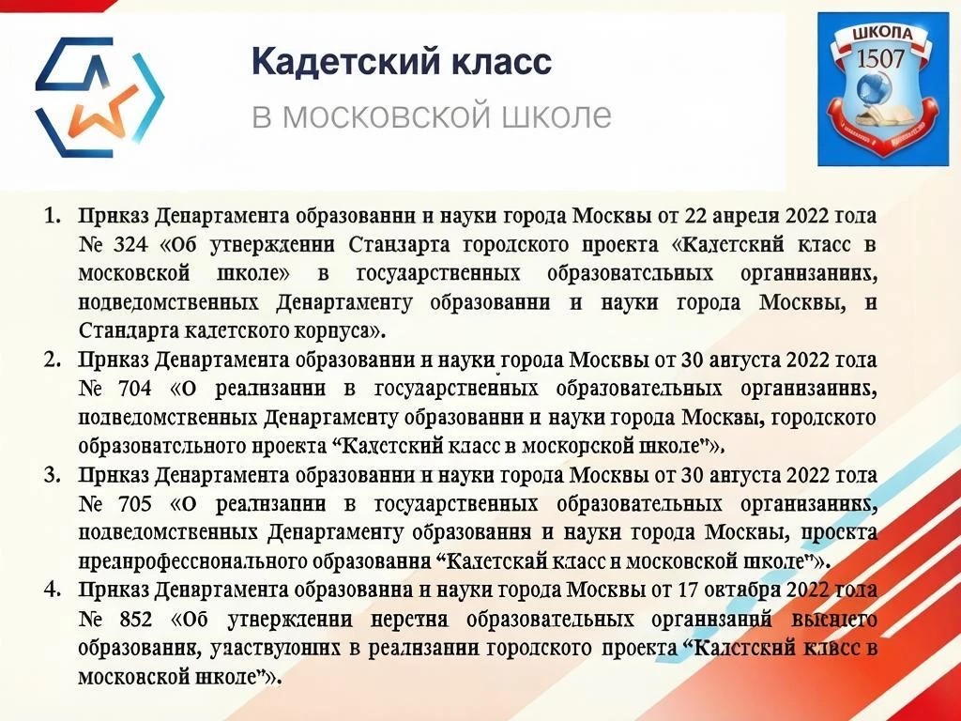


Приказ Департамента образования и науки города Москвы от 22 апреля 2022 года № 324 «Об утверждении Стандарта городского проекта «Кадетский класс в московской школе» в государственных образовательных организациях, подведомственных Департаменту образования и науки города Москвы, и Стандарта кадетского корпуса».
Приказ Департамента образования и науки города Москвы от 30 августа 2022 года № 704 «О реализации в государственных образовательных организациях, подведомственных Департаменту образования и науки города Москвы, городского образовательного проекта “Кадетский класс в московской школе”».
Приказ Департамента образования и науки города Москвы от 30 августа 2022 года № 705 «О реализации в государственных образовательных организациях, подведомственных Департаменту образования и науки города Москвы, проекта предпрофессионального образования “Кадетский класс в московской школе”».
Приказ Департамента образования и науки города Москвы от 17 октября 2022 года № 852 «Об утверждении перечня образовательных организаций высшего образования, участвующих в реализации городского проекта “Кадетский класс в московской школе”».

Slide 2


Родительское собрание
«Кадетский
юридический класс»
09.06.2026

Slide 3
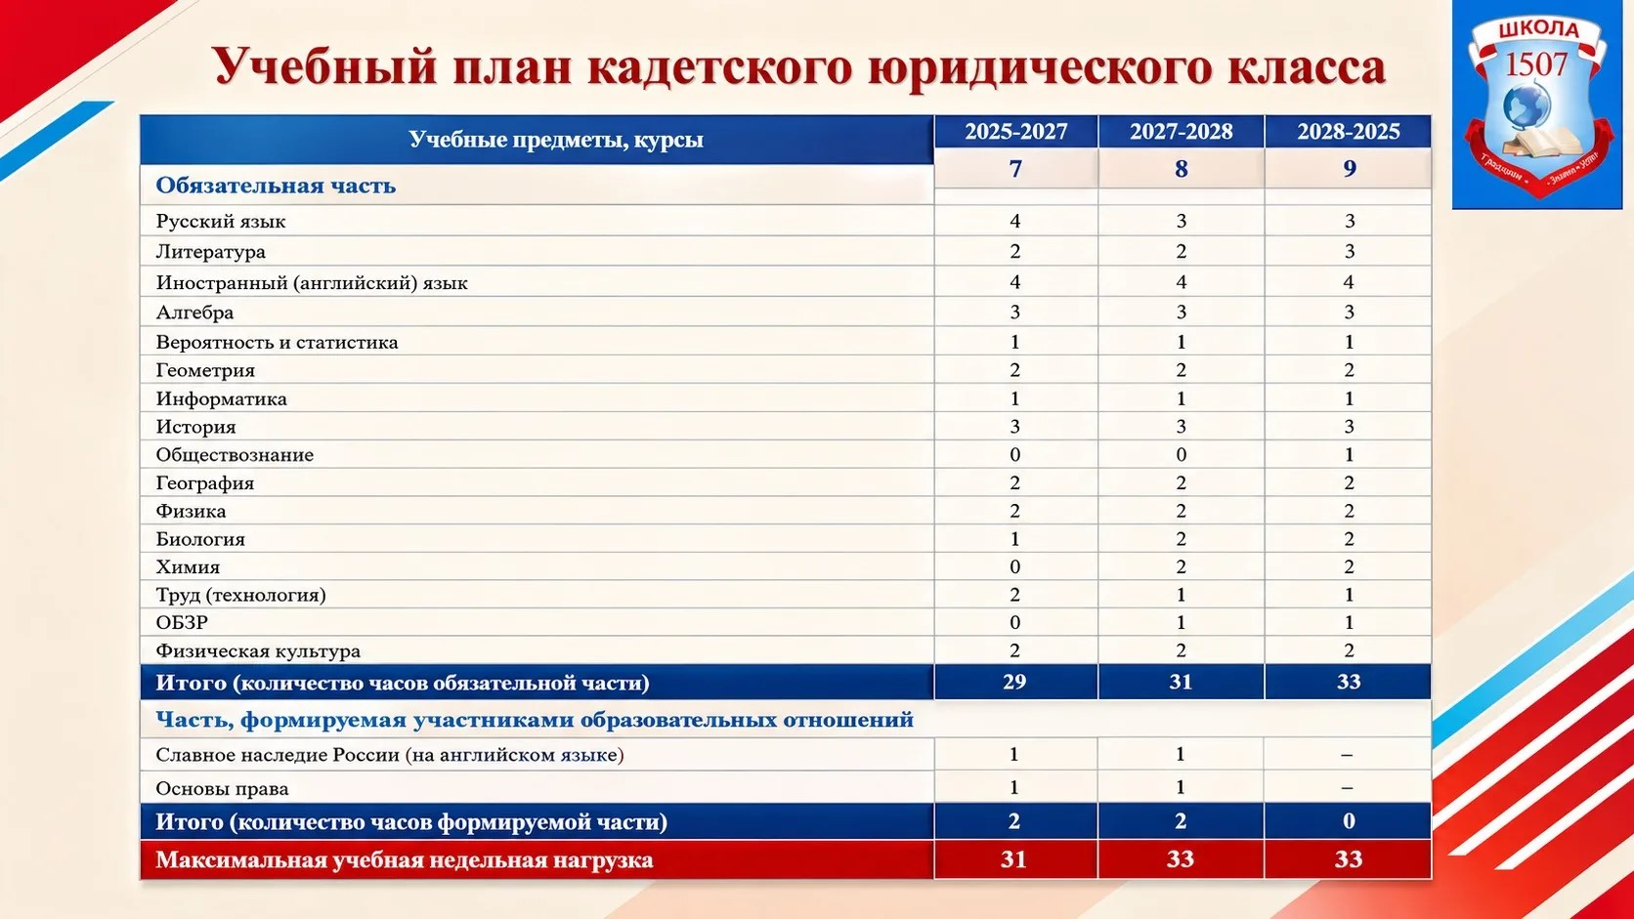
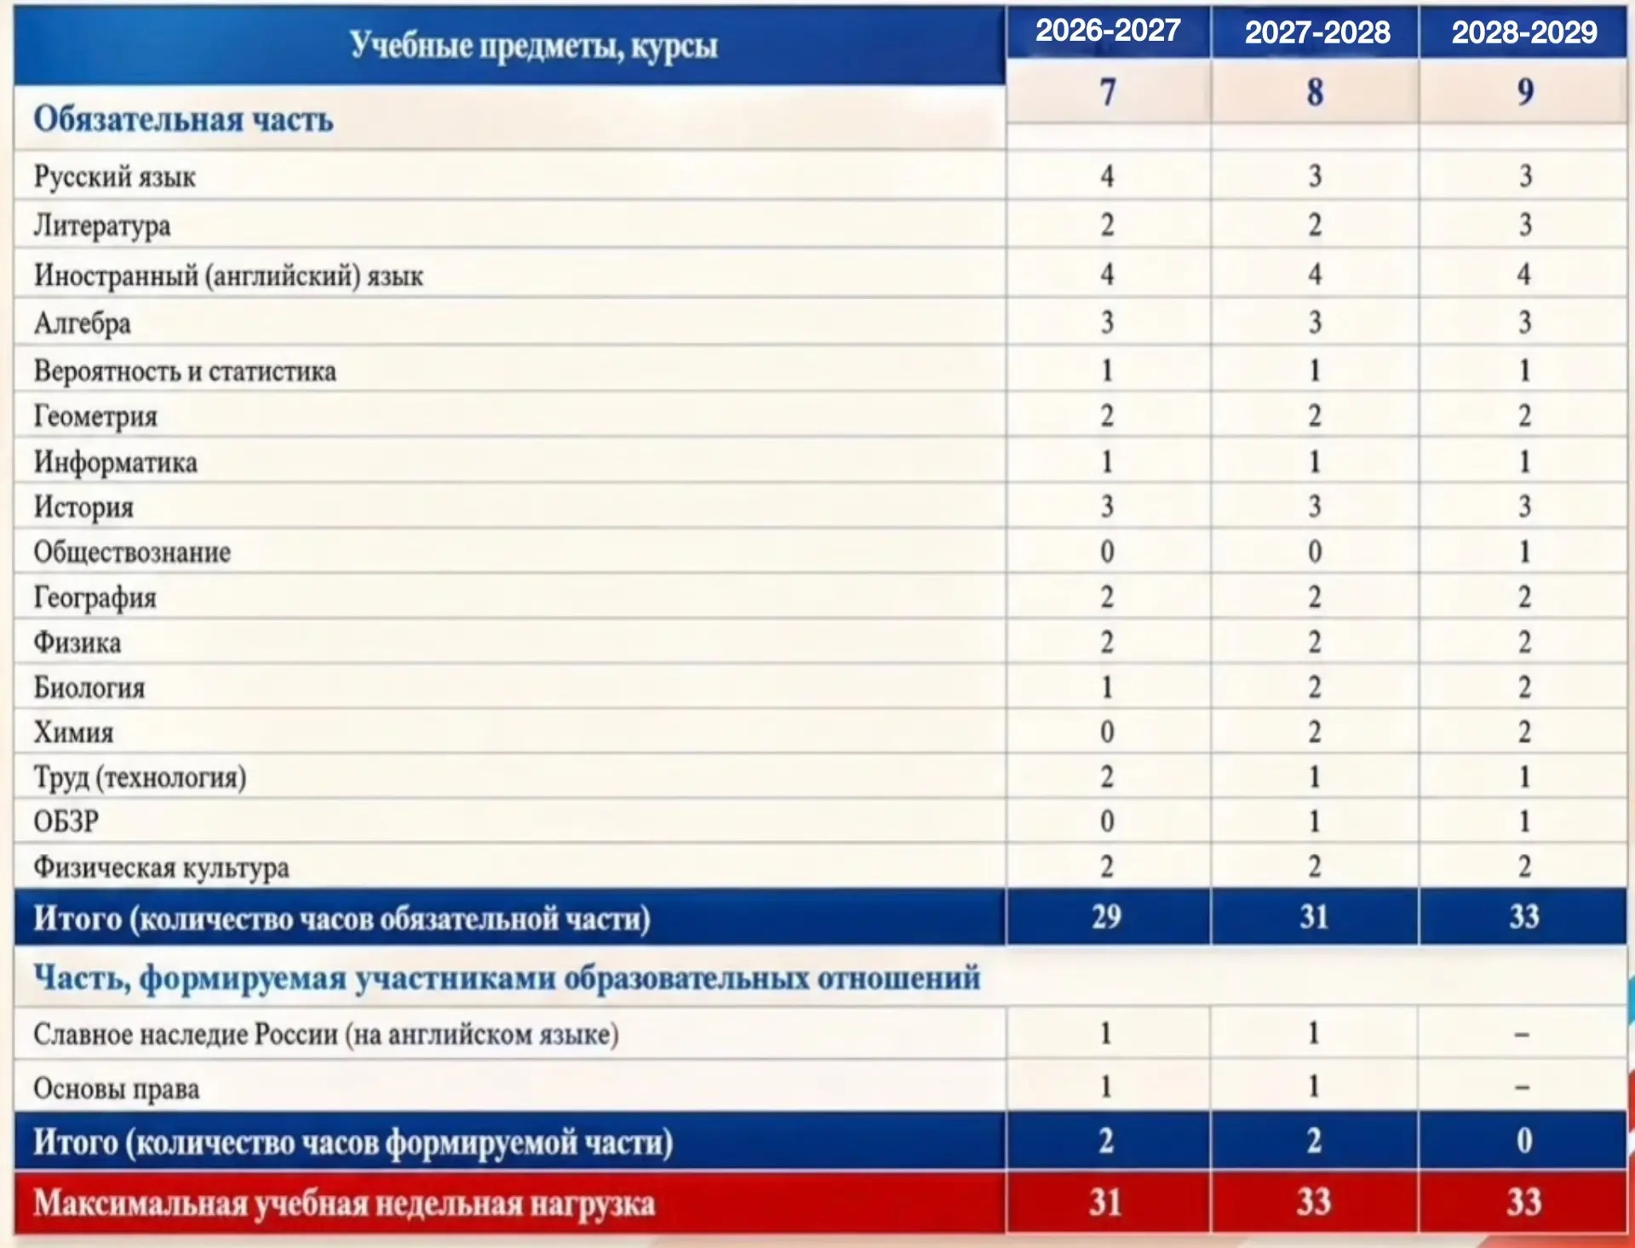
Учебный план кадетского юридического класса
Учебные предметы, курсы | 2026-2027 | 2027-2028 | 2028-2028
 | 7 | 8 | 9
Обязательная часть
Русский язык | 4 | 3 | 3
Литература | 2 | 2 | 3
Иностранный (английский) язык | 4 | 4 | 4
Алгебра | 3 | 3 | 3
Вероятность и статистика | 1 | 1 | 1
Геометрия | 2 | 2 | 2
Информатика | 1 | 1 | 1
История | 3 | 3 | 3
Обществознание | 0 | 0 | 1
География | 2 | 2 | 2
Физика | 2 | 2 | 2
Биология | 1 | 2 | 2
Химия | 0 | 2 | 2
Труд (технология) | 2 | 1 | 1
ОБЗР | 0 | 1 | 1
Физическая культура | 2 | 2 | 2
Итого (количество часов обязательной части) | 29 | 31 | 33
Часть, формируемая участниками образовательных отношений
Славное наследие России (на английском языке) | 1 | 1
Основы права | 1 | 1
Итого (количество часов формируемой части) | 2 | 2 | 0
Максимальная учебная недельная нагрузка | 31 | 33 | 33

Slide 4
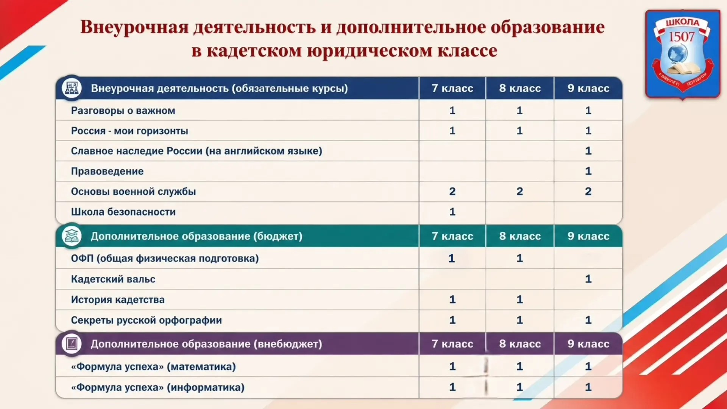
Внеурочная деятельность и дополнительное образование
в кадетском юридическом классе
Внеурочная деятельность (обязательные курсы)
Разговоры о важном | 1 | 1 | 1
Россия - мои горизонты | 1 | 1 | 1
Славное наследие России (на английском языке) |  |  | 1
Правоведение |  |  | 1
Основы военной службы | 2 | 2 | 2
Школа безопасности | 1
Дополнительное образование (бюджет)
ОФП (общая физическая подготовка) | 1 | 1
Кадетский вальс |  |  | 1
История кадетства | 1 | 1
Секреты русской орфографии | 1 | 1 | 1
Дополнительное образование (внебюджет)
“Формула успеха” (математика) | 1 | 1 | 1
“Формула успеха” (информатика) | 1 | 1 | 1

Slide 5
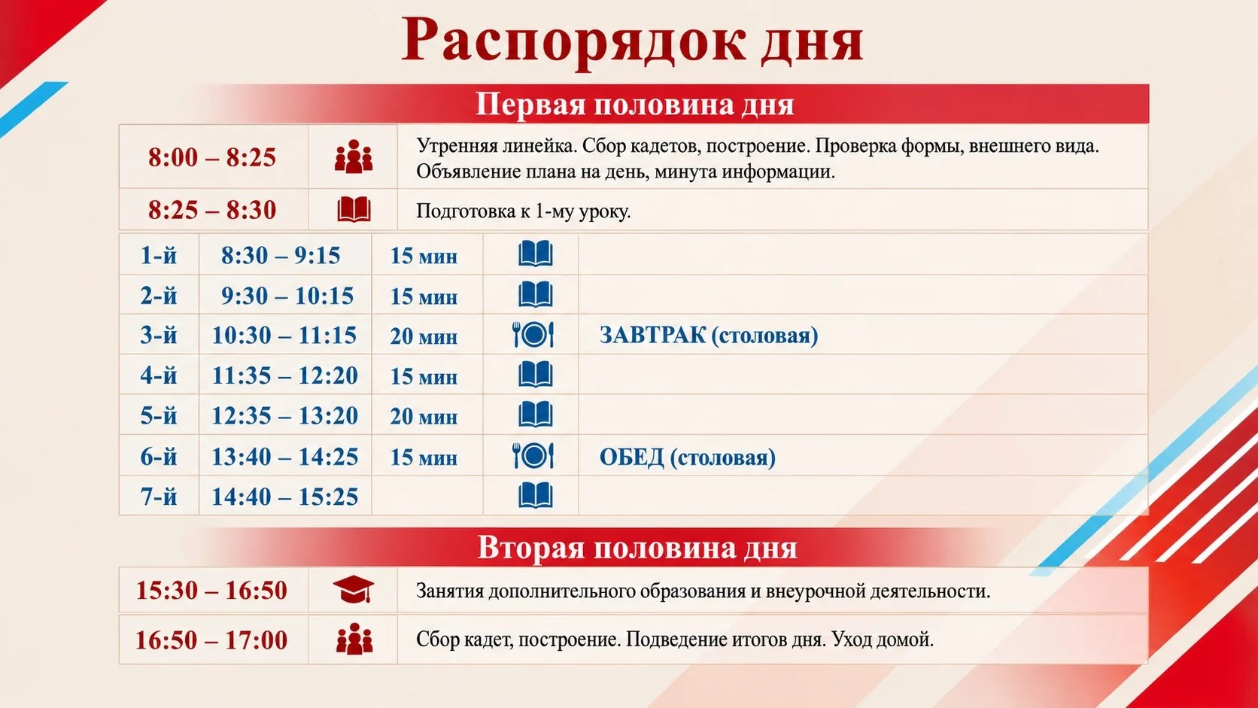

Slide 6
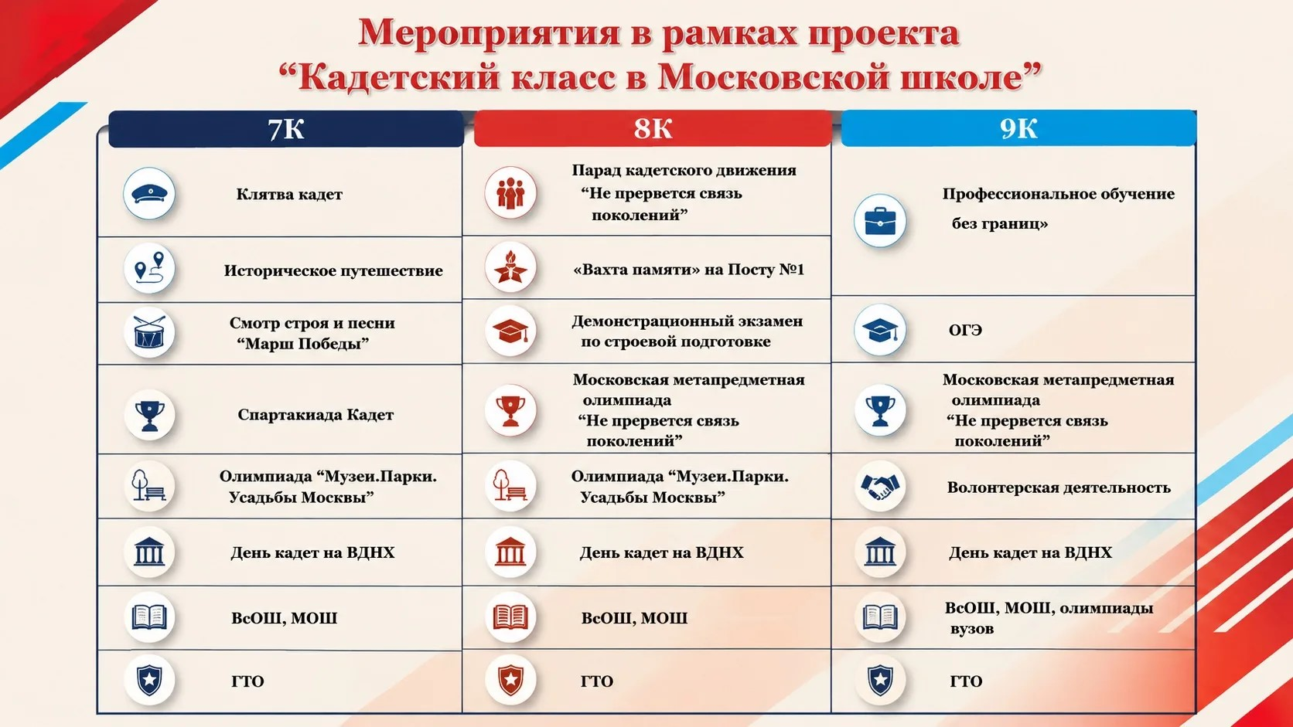
Мероприятия в рамках проекта
“Кадетский класс в Московской школе”
7К |  | 8К |  | 9К
Клятва кадет |  | Парад кадетского движения “Не прервется связь поколений”
Историческое путешествие |  | «Вахта памяти» на Посту №1 |  | Профессиональное обучение без границ»
Смотр строя и песни “Марш Победы” |  | Демонстрационный экзамен по строевой подготовке |  | ОГЭ
Спартакиада Кадет |  | Московская метапредметная олимпиада “Не прервется связь поколений” |  | Московская метапредметная олимпиада “Не прервется связь поколений”
Олимпиада “Музеи.Парки. Усадьбы Москвы” |  | Олимпиада “Музеи.Парки. Усадьбы Москвы” |  | Волонтерская деятельность
День кадет на ВДНХ |  | День кадет на ВДНХ |  | День кадет на ВДНХ
ВсОШ, МОШ |  | ВсОШ, МОШ |  | ВсОШ, МОШ, олимпиады вузов
ГТО |  | ГТО |  | ГТО

Slide 7
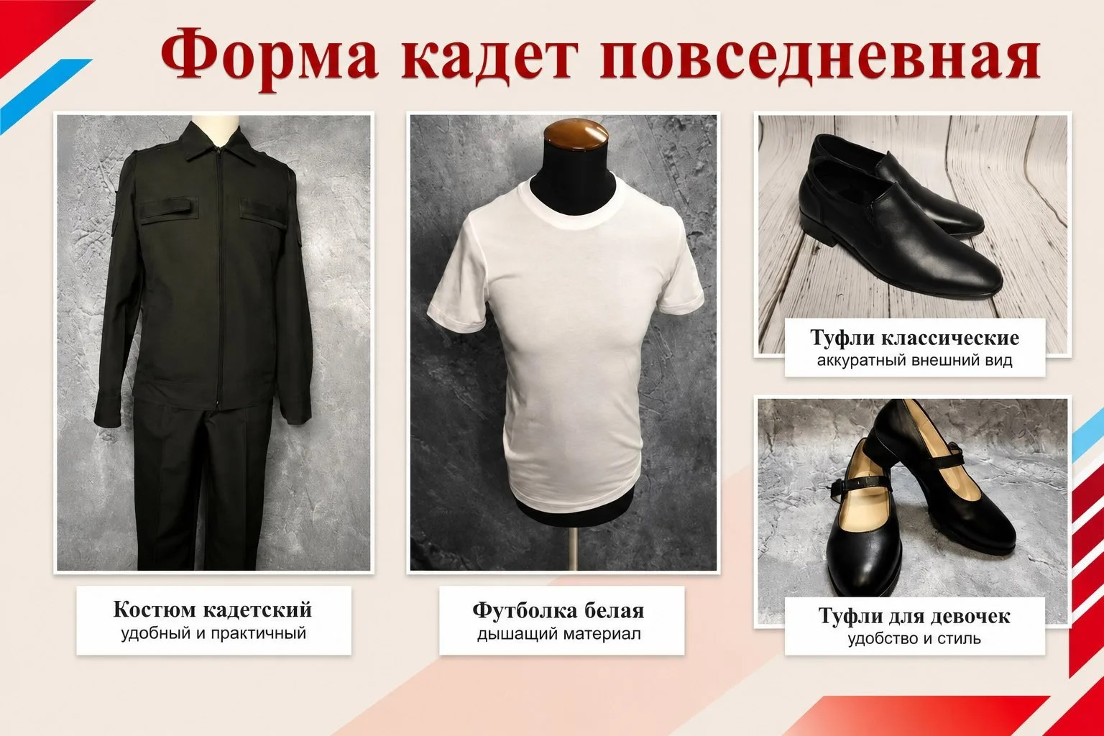
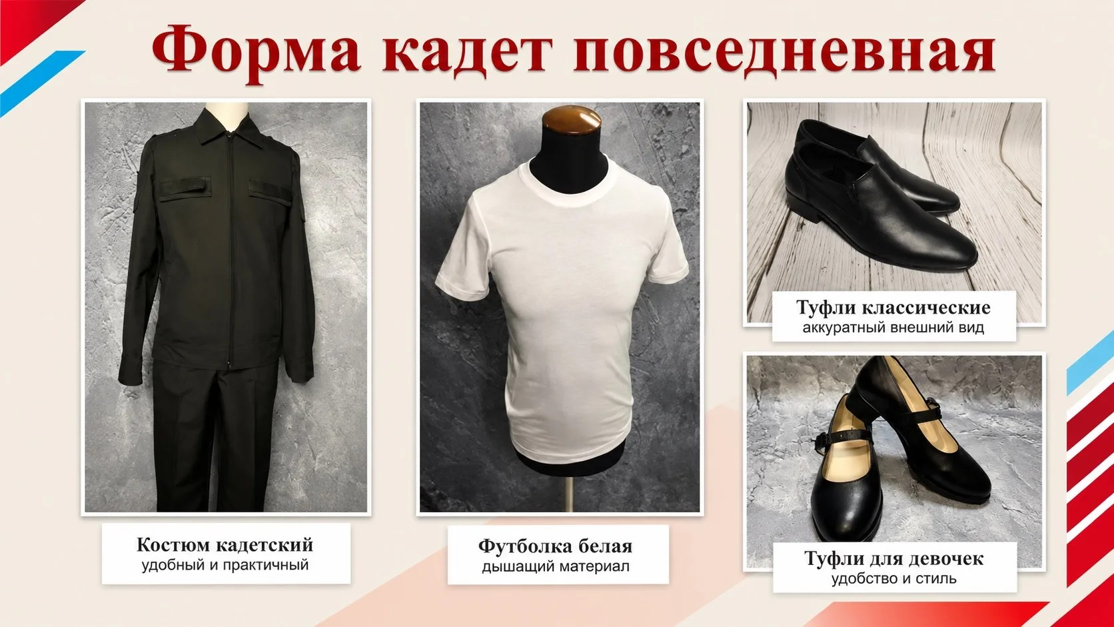

Slide 8
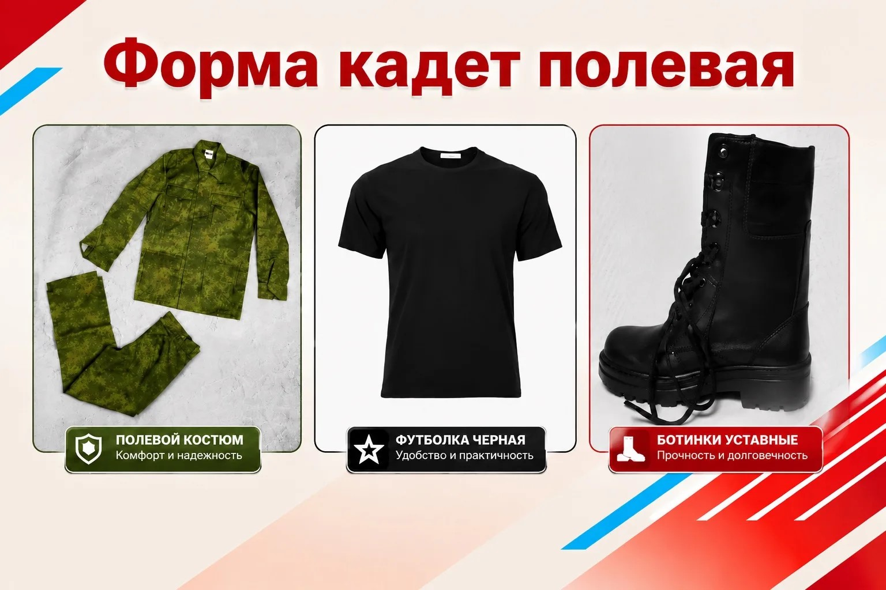
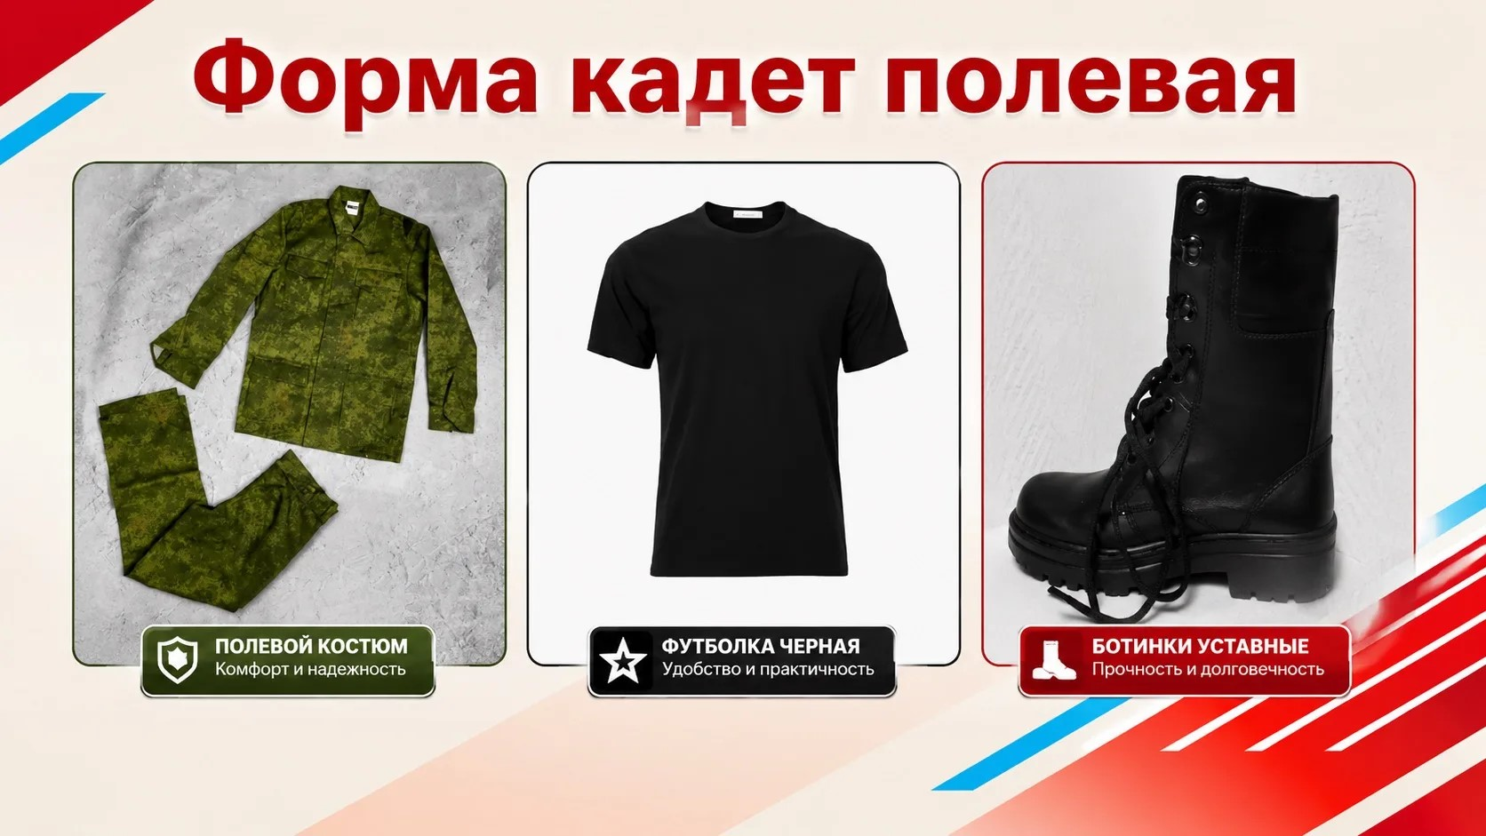

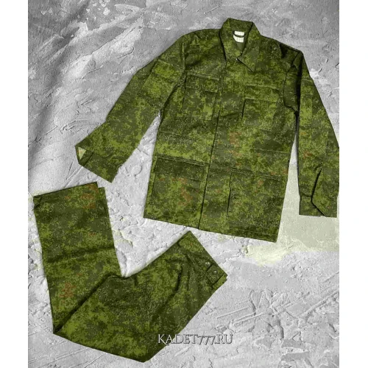
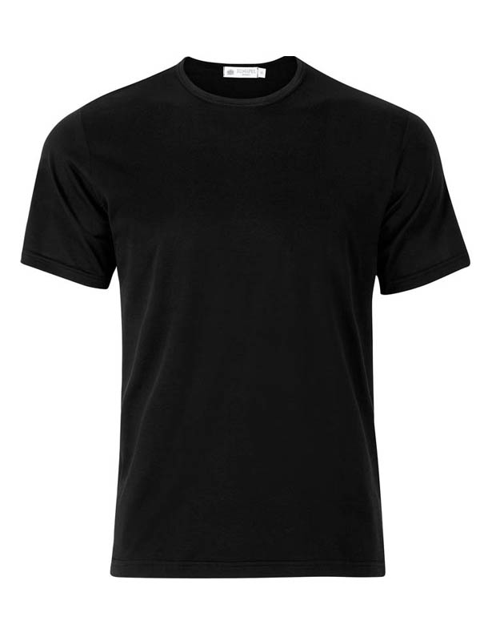
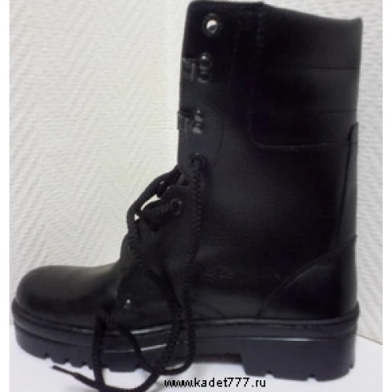
Форма кадет полевая

Slide 9
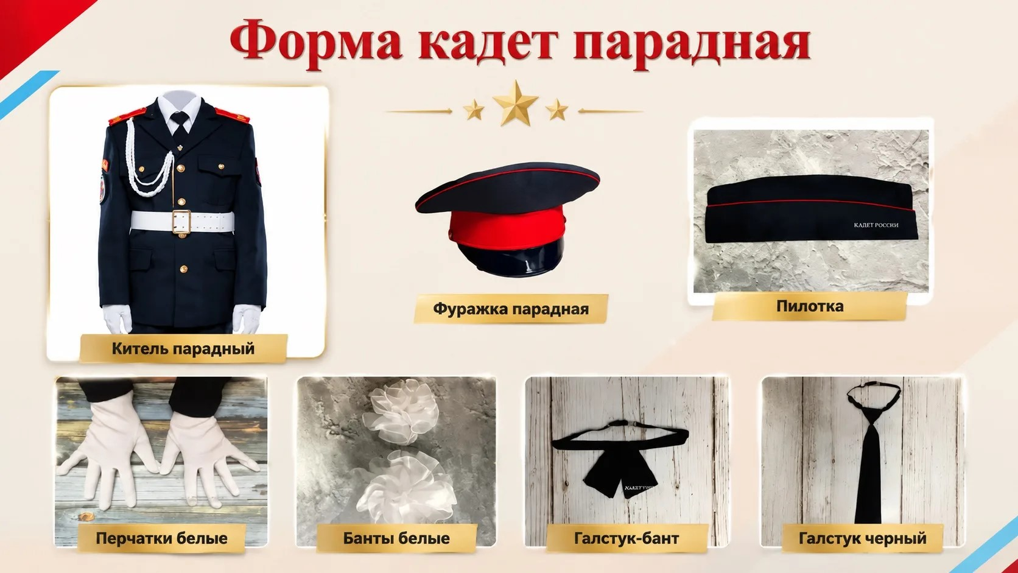
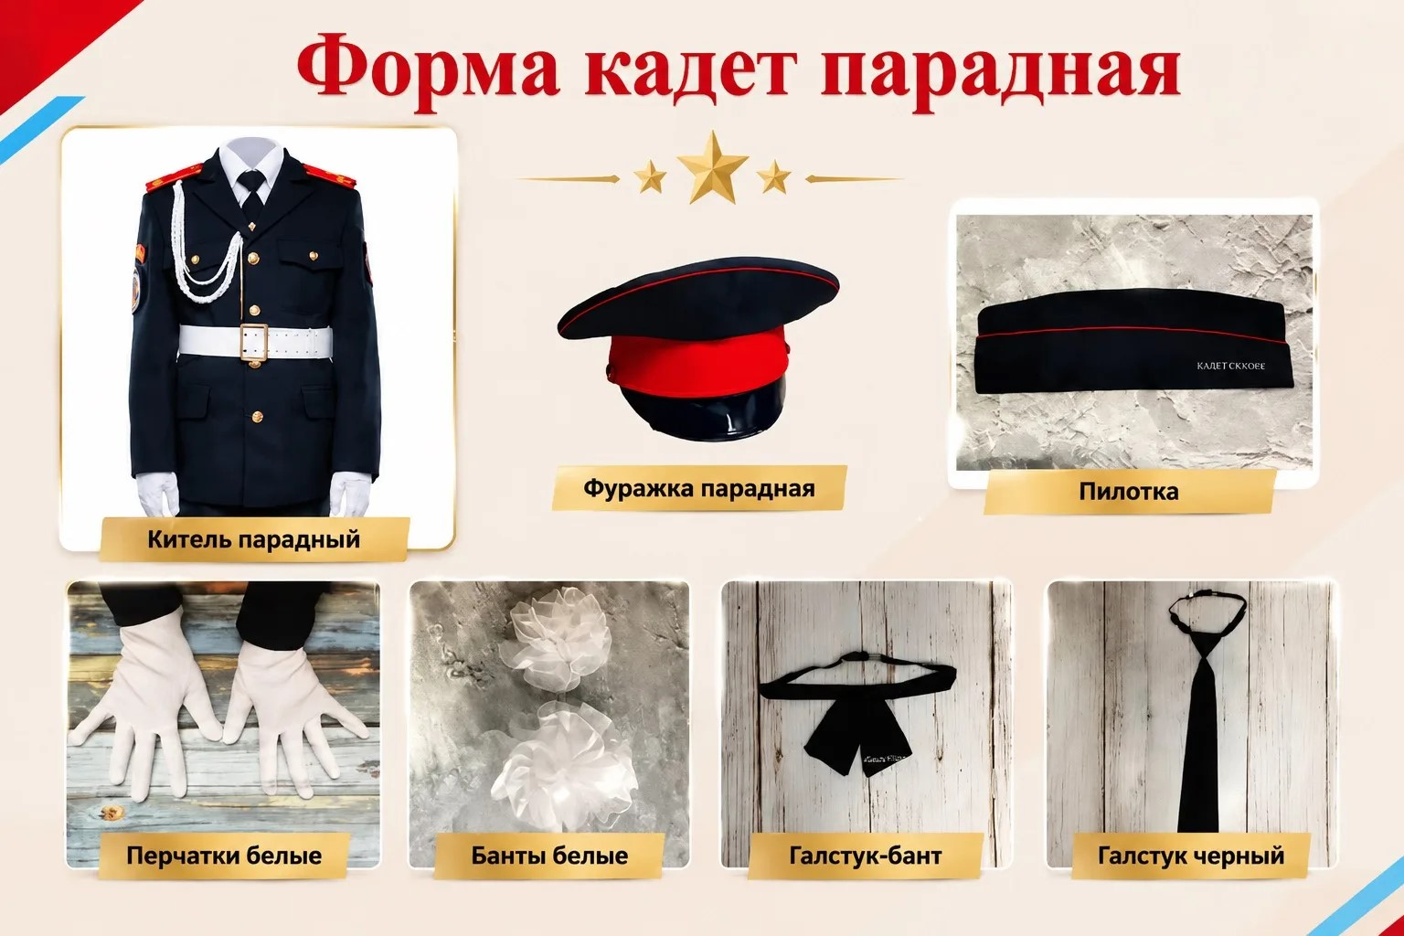
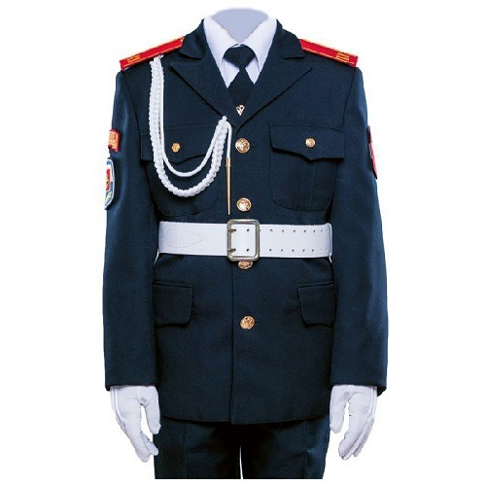
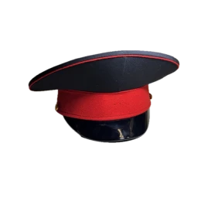
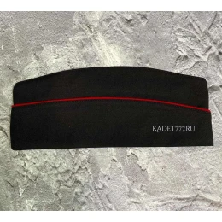
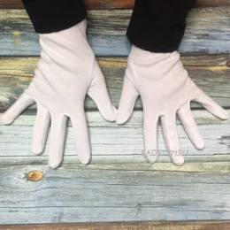

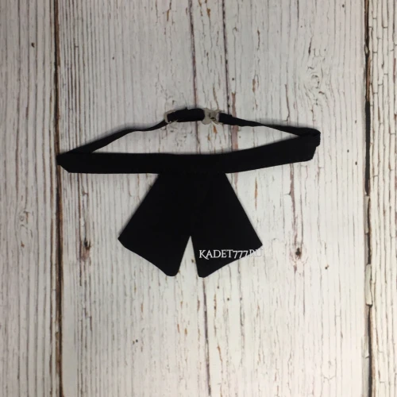

Форма кадет парадная

Slide 10
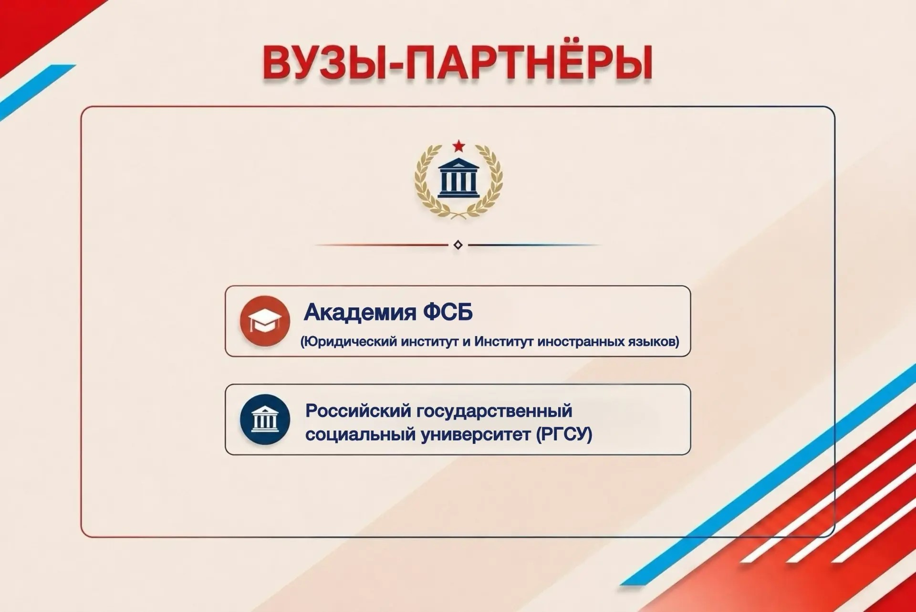
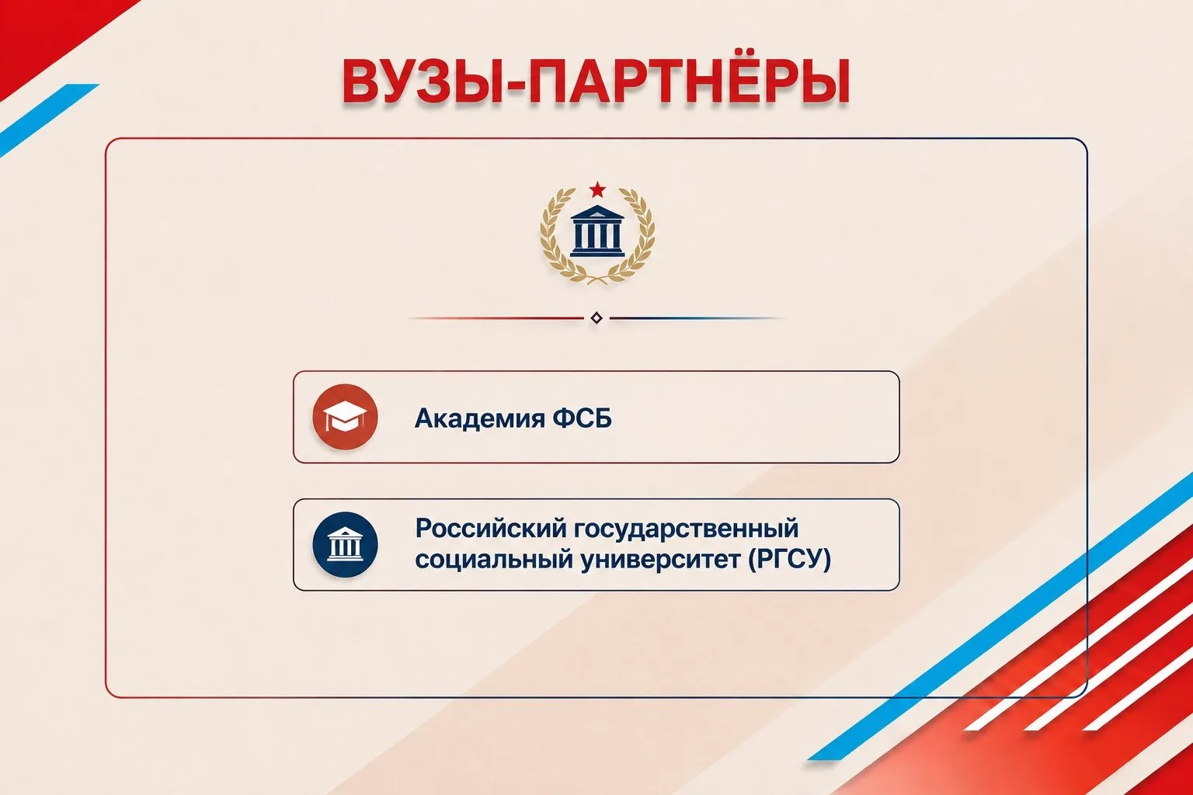


Вузы-партнёры
Академия ФСБ Социальный гуманитарный университет РАНХиГС (государственное и муниципальное управление)

Slide 11
Спасибо
за внимание !

